Slide 1
Vision In-context Learning
dissertation defense
汇报人：张俊
时间：2024年9月6

Slide 2
目录
CONTENTS
01
In-context Learning
02
Vision In-context Learning

Slide 3
01
In-context Learning

Slide 4
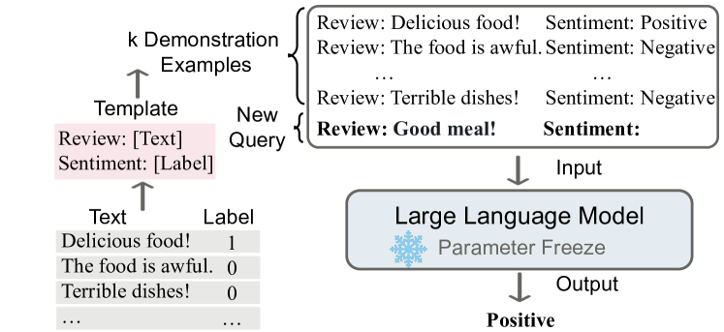
01 ICL介绍
中国科学院大学
ICL定义
In-Context Learning是利用已经预训练好的大型模型，通过少量的上下文示例来推理和解决新任务的技术。在无需微调模型的情况下，只需修改示例和模板就能适应新的任务；
Input：上下文示例，查询文本；
根据已标注的示例，模型可以学习和理解任务的模式；然后根据查询文本进行推理，并输出结果；
示例准备：预先标注好的示例（“Delicious food!”），并赋予情感标签（1 表示正面情感，0 表示负面情感）。
Template：模板将示例格式化，其定义了如何将文本和标签结合起来展示给模型。

Slide 5
01 ICL介绍
中国科学院大学
示例选择的目标：回答哪些示例对于ICL是好的选择？
两种方法：基于预定义指标的无监督方法和监督方法。
示例选择
示例重格式化的目标：调整现有示例的表示形式，以更好地适应模型的推理过程。
示例重格式化
视觉ICL
示例排序的重要性：示例排序方式会影响ICL的性能，不同的排序可能导致不同的推理结果
示例排序

Slide 6
01 ICL介绍
中国科学院大学
示例选择
无监督方法
有监督方法
距离度量方法：
基于𝑘近邻的无监督检索器，用于选择上下文中的示例。即检索与测试查询样本语义相似的示例来构建相应的提示。
互信息方法：
通过选择在输入与模型输出之间最大化互信息的提示模板来优化提示选择。
标注数据和语言模型检索：
生成带注释的数据：使用了语言模型（LM）对训练示例进行评分，并根据这些评分将示例标记为正例或负例。
训练密集检索器：对比学习来训练一个密集检索器（dense retriever）。这个检索器的任务是从给定的训练数据中检索出与测试实例最相似的提示。

Slide 7
01 ICL介绍
中国科学院大学
示例重格式化
直接从LLMs生成示例：
问题：ICL高度依赖通常从外部数据集中选择的示例，这可能导致性能不稳定。
方法：自生成上下文学习（SG-ICL），从LLM自身生成示例以减少对外部示例的依赖。
位置编码方法：
问题：传统的上下文学习通常受长度限制，难以从大量示例中吸收监督信息，因此在少样本之外的场景中表现受限。
方法：使用特殊的位置嵌入分别对示例进行编码，然后通过重新缩放的注意力机制将其提供给测试示例。
修改示例的潜在表示：
问题：上下文学习在许多情况下效果有限，难以定量控制，并占用上下文窗口空间。
方法：将上下文学习重新表述为上下文向量（ICV）。ICV的使用分为两步：首先，通过对示例进行前向传播，从LLM的潜在嵌入中创建上下文向量，该向量捕捉任务的关键信息；然后，在处理新查询时，通过ICV调整LLM的潜在状态，而不是在提示中添加示例。

Slide 8
01 ICL介绍
中国科学院大学
示例排序
基于输入的相似性进行排序：
方法：根据示例与输入的接近程度进行排列，将最接近的示例放在最右边的位置。
根据全局和局部熵度量（Entropy Metrics）确定排序：
方法：基于候选排列在该集上的熵统计来识别高效的提示。
从简单到复杂排列示例：
问题：大多数排序方法需要高计算成本来引入先验知识。
方法：在推理过程中逐步增加提示示例的复杂性，难度可以由人类专家或基于LLMs的度量（如困惑度）来评估。

Slide 9
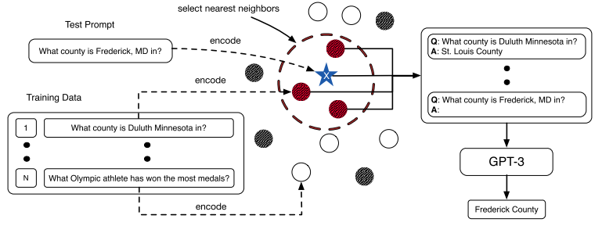
01 ICL介绍
中国科学院大学
文本ICL：What Makes Good In-Context Examples for GPT-3?（ACL22）
挑战：不同上下文示例的差异显著，采用对整个数据集执行组合搜索来选择最佳上下文实例在计算上不切实际。如何选择最佳上下文实例是本文要解决的问题。
验证上下文示例和测试示例之间的距离对GPT-3性能的影响：示例和测试源x通常具有语义或词汇相似性。本文通过计算欧氏距离，选择最远和最近对10个示例输入到GPT中，结果表明最近邻示例比最远示例产生了更好的结果。白点:（未使用的训练样本），灰点（随机抽取的训练样本），红点（用k近邻算法在句子编码器的嵌入空间中选择的训练样本。

Slide 10
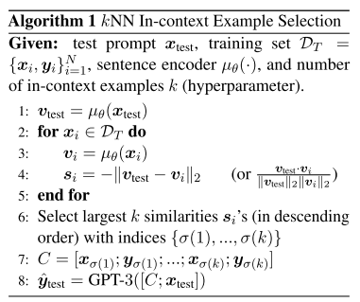
01 ICL介绍
中国科学院大学
文本ICL：What Makes Good In-Context Examples for GPT-3?（ACL22）
提出检索模块用于选择示例（KATE1）：利用句子编码器将示例转为向量表示，然后计算示例向量与测试向量之间的相似性，选择前K个组成示例集。
句子编码器的选择：
1、使用预训练句子编码器，如BERT、RoBERTa和XLNet模型。
2、使用针对特定任务或数据集进行微调的句子编码器。

Slide 11
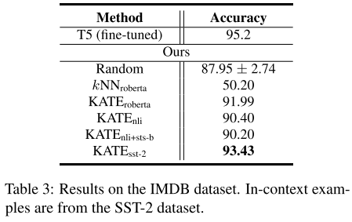
01 ICL介绍
中国科学院大学
文本ICL：What Makes Good In-Context Examples for GPT-3?（ACL22）
通过情感分析任务验证两个问题：1、微调的句子编码器是否比仅经过预训练的句子编码器效果更好。2、本文KATE方法检索模块是否与GPT-3的上下文学习能力相补充？
比较三种方法：随机选择上下文示例（Random），k近邻基线，KATE（本文方法）； K近邻（${KNN}_{roberta}$）：直接检索示例，与第一个检索到的示例相关联的目标y1被认为是测试样本的预测目标，选1个或者K个（情感分析任务和QA任务）样本并投票出最终预测样本； KATE：先用句子编码器提取特征向量，然后计算相似度，再取前K个示例；
测试数据集为IMDB，ICL示例来自于SST-2数据集：
${KATE}_{sst−2}$获得了最好的精度，这表明对类似任务进行微调可以提高KATE的性能。${KNN}_{sst−2}$的准确率为92.46，表明检索模块的对GPT3的互补性。（在SST-2数据集上对句子编码器进行微调）。
${KATE}_{nli+sts−b}$性能低于${KATE}_{nil}$，是由于 IMDB 数据集和 NLI+STS-B 数据集的目标不同，这表明对不同任务的微调可能会损害 KATE 的性能。

Slide 12
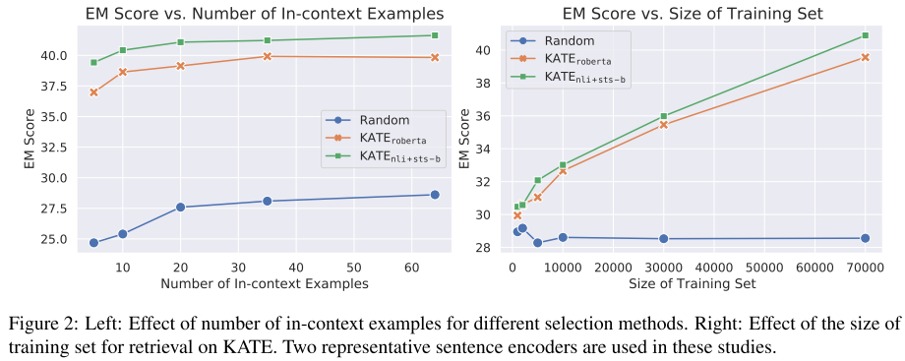
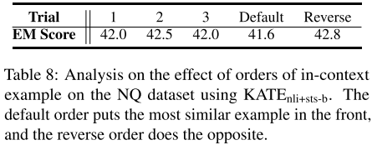
01 ICL介绍
中国科学院大学
文本ICL：What Makes Good In-Context Examples for GPT-3?（ACL22）
其他因素对性能的影响：
1、示例数量对KATE性能的影响：选择5、10、20、35和64个样本，并在不同设置下将${KATE}_{nli+sts−b}$与随机基线和${KATE}_{roberta}$进行比较。如图2的左图所示，KATE和随机基线都受益于使用更多的示例。然而，即使上下文示例的数量只有5个，KATE也始终优于随机选择方法。因此，使用更少的示例也可以更有效地使用GPT-3进行推理。
2、上下文示例的顺序如何影响KATE的结果：
使用NQ数据集中的上下文样例进行3种随机排序，以及默认顺序和反向顺序的实验。 在NQ数据集上，倒序表现最好。但在WQ和TriviaQA上做了实验，发现默认顺序的性能比相反的顺序稍好。因此，顺序的选择取决于数据。此外，可以观察到NQ结果之间的差异往往非常小，这表明示例顺序对KATE的性能没有显著影响。

Slide 13
02
Vision In-context Learning

Slide 14
02 VICL介绍
中国科学院大学
大型语言模型（LLM）:
𝒑 为输入提示，𝒐为模型输出；在问答场景中，提示𝒑是提出的问题𝒒。而输出𝒐则是问题𝒒对应的答案𝒂。
In-context Learning（ICL）:
输入提示（$p_{icl}$）由示例𝔻和查询𝒒（即用户提出的当前问题）连接（记作⊕）而成。示例𝔻由数量为𝑛的完整问题（${ˆq}_{j}$）和答案（$â_{j}$）的集合组成，并通过固定的模板𝕋(⋅)拼接在一起。
大型视觉语言模型--VICL:
视觉问答任务中，视觉输入提示（$p_{icl}$），是通过将示例𝔻、查询图像𝒊和查询文本𝒒连接而成。示例𝔻由𝑛组完整的问题（${ˆq}_{j}$）、图像（$î_{j}$）和答案（$â_{j}$）组成，并通过固定的模板𝕋(⋅)组合在一起。
视觉ICL存在的挑战：1、下游性能对视觉上下文示例的选择高度敏感；2、上下文示例的变化对LVLM内部属性的影响有待研究。此方向还处于初始阶段，还有很多问题等待探索。

Slide 15
02 VICL介绍
浙江大学
视觉ICL：How to Configure Good In-Context Sequence for Visual Question Answering（CVPR24）
任务挑战
01
LVLM中现有的ICL通常采用最简单的方法（例如随机采样）来选择上下文示例，从而导致次优结果。
ICL的性能很大程度上受到各种示例配置的影响，例如示例的选择或顺序。如何通过ICL来揭示大型模型的内部属性有待进一步研究。
任务假设
02
NLP中将ICL解耦到任务识别TR和任务学习TL；本文在LVIM将TR进一步解耦为格式TR，视觉TR和语言TR。观察上下文序列的变化如何影响模型的输出，来深入了解 LVLM 的内部属性。
应用检索策略
03
1.如何从支持集中检索样本。
2.如何配置由检索示例构建的上下文序列。
04
实验部分
1.通过实验验证LVLM模型的局限性。
2.通过配置策略缓解局限性。

Slide 16
02 VICL介绍
中国科学院大学
任务假设
本文将ICL解耦到VL的任务识别TR和任务学习TL，同时将TR进一步解耦为视觉TR、语言TR和格式TR。
任务识别(TR)：模型通过回忆预训练知识，快速理解新的任务；（通过图像中的物体、颜色等，以及与视觉特征相关的语言表达，来理解新的任务。例如问题的格式、常见的答案类型等。）
任务学习(TL)：模型通过上下文示例来学习如何完成当前特定任务，即在新的输入输出映射中学习具体的模式和规则。
(a) Visual TR：使用视觉编码器来识别与查询图像相关的标签，包括出现的实体、颜色、关系等； (b) Linguistic TR：通过语言组件识别查询问题； (c) Format TR：从示例中识别任务格式、输入分布和基于示例的标签空间的能力有关。

Slide 17
02 VICL介绍
中国科学院大学
应用检索策略
1、如何从支持集中检索样本：取n-shot三元组设置的示例，通过对三元组进行排序，来构造各种上下文示例，并验证效果；
Random Sampling (RS) (Fig.a)：从服从均匀分布的D中随机抽取n个三元组。
Retrieving via Similar Image (SI) (Fig. b)：从D中检索与查询图像最相似的n张图像，然后使用这些检索图像的相应三元组作为示例。
Retrieving via Similar Texts: 除了通过图像检索之外，我们还可以检索n个包含与查询样本最相似文本的三元组，其中这些文本的CLIP嵌入用于计算余弦相似度。我们考虑三种文本。
(1) Retrieving via Similar Questions (SQ) (Fig. c): 使用问题作为文本进行检索。
(2) Retrieving via Similar Question&Answer (SQA)(Fig. d): 将问题和答案连接到一个文本序列中进行检索。
(3) Retrieving via Similar Question&Pseudo Answer (SQPA) (Fig. e): 为了利用D中答案的知识，生成伪答案$Â_{i}^{P}$，将其与Q连接起来进行检索。

Slide 18
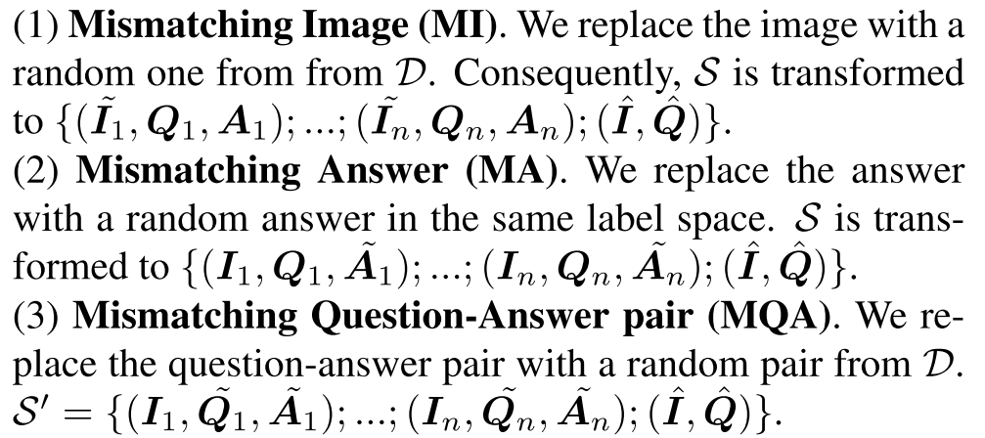
02 VICL
中国科学院大学
应用检索策略
2.如何配置检索示例来构建的上下文序列
三元组错位配置：在每个示例中为图像、答案和问答对实现了不匹配的配置。
基于不同模态的重新排序：首先使用一种模态中的相似性度量来检索示例（图像、问题、答案三元组），例如使用图像相似性或文本相似性（问题或答案）。一旦检索到这些相似的示例，它们就会根据不同模态的相似性重新排序。
通过问题相似度重新排序SI示例(SI-Q)：首先使用图像相似度(SI)检索示例，然后根据每个示例的问题与查询问题之间的相似度对这些示例重新排序。
通过图像相似度重新排序SQ示例(SQ-I)：首先使用问题相似度(SQ)检索示例，然后根据图像相似度对这些示例进行重新排序。

Slide 19
02 VICL
中国科学院大学
实验部分
实验细节：
三个VQA数据集：VQAv2，VizWiz和OK-VQA。其中训练集作为示例候选集，验证集作为查询集；
Open-Flamingo v1和v2作为LVLM来评估示例配置的策略。
ViT-B/32模型作为视觉编码器（用于在检索过程中计算嵌入相似度）提取图像嵌入，CLIP模型中的12层Transformer作为语言编码器，提取句子嵌入。
用4、8、16-shot demonstrations。

Slide 20
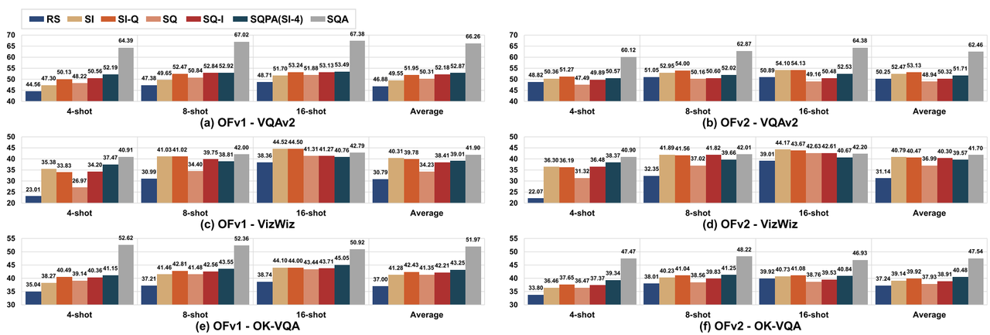
02 VICL
中国科学院大学
实验部分
实验结果和分析：
通过实验了解LVLM（如Open-Flamingo，OF）的局限性，这些局限性会影响VQA的ICL性能。并验证了OF的三个主要结论。
结论1：任务识别（TR）比任务学习（TL）更加重要
（1）随着shot次数的增加，精度并没有一致地增加；

Slide 21
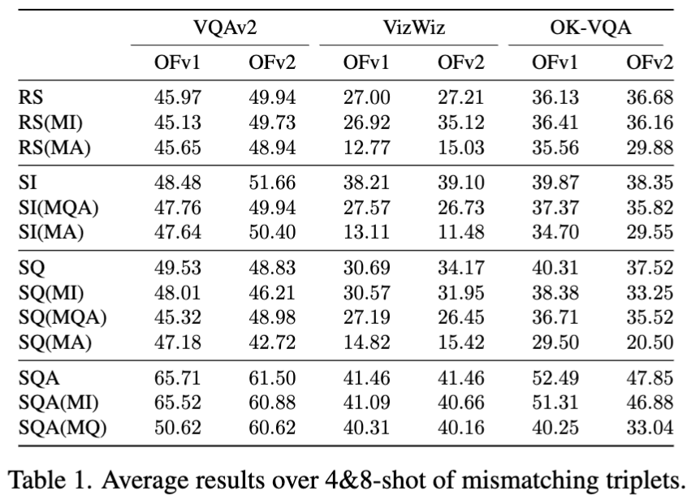
02 VICL
中国科学院大学
实验部分
结论1：任务识别（TR）比任务学习（TL）更加重要
（2）三元组错位配置并不影响VQA的性能；
从任务识别（TR）和任务学习（TL）的角度对这个结果进行解释：
任务识别主要关注从示例中识别问题格式、输入分布和标签空间，这些信息可以从被扰乱的示范中与未扰乱的示范一样提供。
任务学习则需要捕捉正确的输入输出映射，而被扰乱的问答对会破坏这种映射关系
结论：任务识别比任务学习更为关键。

Slide 22
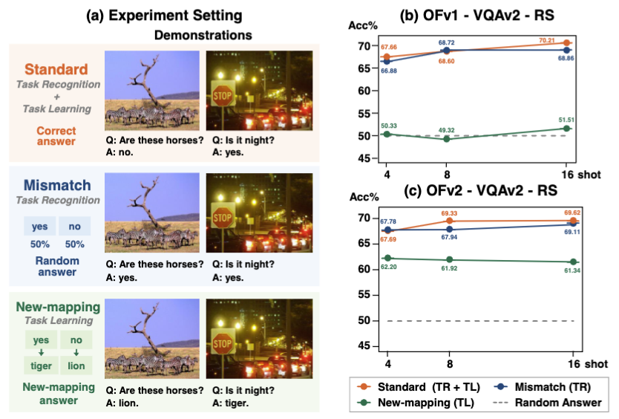
02 VICL
中国科学院大学
实验部分
结论1：任务识别（TR）比任务学习（TL）更加重要
（3）利用不同的示范设置来解构TR和TL，以反映它们各自的能力。
标准ICL设置：使用未修改的上下文示例，以评估模型在通常设置下的表现，保留了TR和TL能力。
TR能力验证（Mismatch）：通过错配答案，检验模型是否能够在答案被扰动的情况下，依然依赖于任务的基本格式和结构进行推理。其中示例中的答案被随机替换50%正确和50%不正确的答案。
TL能力验证（New-Mapping）：新映射实验测试模型是否能够适应和处理任务中的映射关系变化，并从中学习到正确的模式。答案的映射关系被替换成其他词汇，比如将“是”和“否”替换成“老虎”和“狮子”或其他不相关的词汇。这种替换改变了答案的类型和类别。
任务识别的准确性显著高于任务学习，并且与标准的ICL结果相当。

Slide 23
02 VICL
中国科学院大学
实验部分
结论2：模型会产生捷径推理
实验表明，类似的示范并不总是能改善结果，有时甚至会损害结果。本文认为，当示例中的问题与查询问题相似时，OF经常会直接从相似问题的示例中复制答案，而不是使用视觉信息，从而形成了一种捷径。
1、在VQAv2上，使用相似问题（SQ）的示范表现不如随机采样的示范（RS）
2、如图，当被问及床单图案时，SQ错误地返回了示例中与查询问题相似的问题的答案“鳄鱼和熊”，尽管它与查询图像不匹配。
这种捷径效应在NLP和图像标注中普遍存在，其影响超出了LLMs和LVLMs的各种任务。
一个可能的原因是这些模型的任务学习能力有限，受到偏见的影响，而不是从示例中真正学习。

Slide 24
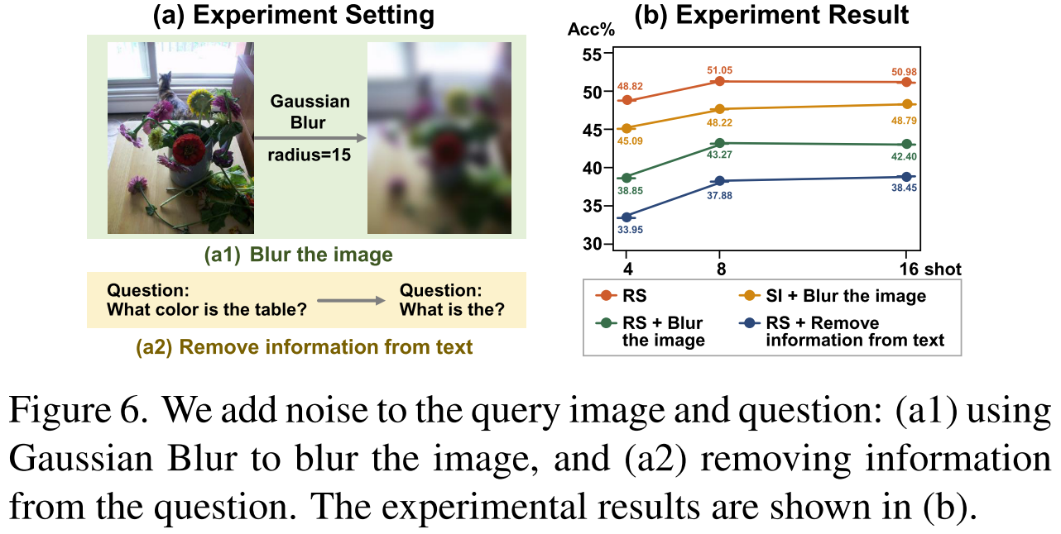
02 VICL
中国科学院大学
实验部分
实验结果和分析：
结论3：图像和语言解码器不完全兼容。
从两个方面进行证明：
1)OF对文本质量表现出高度敏感，文本输入质量下降会导致性能显著下降。
从图6中可以看到，用噪声文本替换文本比用模糊图像替换图像导致了更大的性能下降。这些发现验证了语言任务识别比视觉任务识别更重要，可能是由于在OF中语言模块相比视觉模块具有更强的能力和规模
2)本文发现一些在解决问答（QA）问题时有效的策略在Open-Flamingo（OF）中失去了效果。
例如，将问答对重新表述为陈述句以更好地适应预训练语言模型，以及改变示范的顺序，这些在NLP中已知可以提高性能的策略，在LVLM中并未产生相同的效果。
文章认为主要原因是视觉和语言模块没有很好地对齐，即在视觉语言对齐微调后，原始LLM的语言推理能力并没有完全继承到VLM中。

Slide 25
02 VICL
中国科学院大学
实验部分
实验结果和分析：
2. 配置策略用于缓解局限性，从而提升性能
虽然OF是用于ICL的SOTA LVLM之一，但观察到它有三个主要的局限性:TL能力弱、捷径效应和不完全兼容的视觉语言模块。然而，本文实验表明同时使用包含类似图像和问题的示例可以提高性能。
使用类似图像(SI)的示例持续提高LVLM性能；SQ方法也带来了改进。
视觉上和文本上相似的上下文示例都可以极大地提高LVLM在TL中的性能。
伪答案有可能迅速提高性能。

Slide 26
02 VICL
中国科学院大学
实验部分
2. 配置策略用于缓解局限性，从而提升性能
a）使用类似图像(SI)的示例持续提高LVLM性能；
如图，使用类似图像(SI)的演示持续提高LVLM性能。
例如，在VQAv2/VizWiz/k-vqa/(OFv2, 4-shot)上，我们观察1.54/14.23/2.66分的改进。
b）视觉上和文本上相似的上下文示例都可以极大地提高LVLM在TL中的性能；
对于文本质量较低的VizWiz数据集和需要额外知识的OK-VQA数据集，包含类似问题和参考答案的示例仍然有助于模型找到正确答案。根据检索到的演示在另一种模态中的相似性对它们进行重新排序。如图，当应用于两个版本的of和三个不同的数据集时，该方法始终显示出优于基本方法的优势。

Slide 27
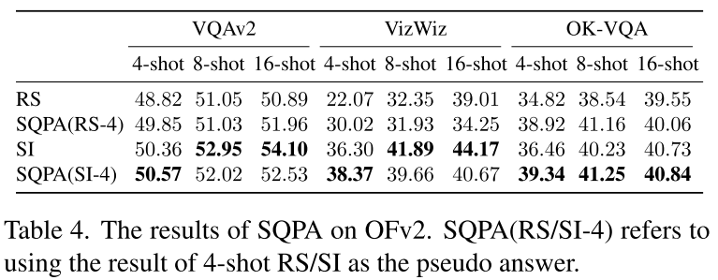
02 VICL
中国科学院大学
实验部分
2. 配置策略用于缓解局限性，从而提升性能
c）伪答案有可能迅速提高性能；
从表4的结果可以看出，在4次射击时，SQPA总体上提高了性能。

Slide 28
中国科学院大学
University of Chinese Academy of Sciences
汇报完毕 谢谢大家！
汇报人：张俊

